Slide 1
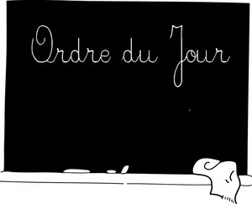
Bonjour!
Aide à l’apprentissage
Diabète de type I et II

Slide 2

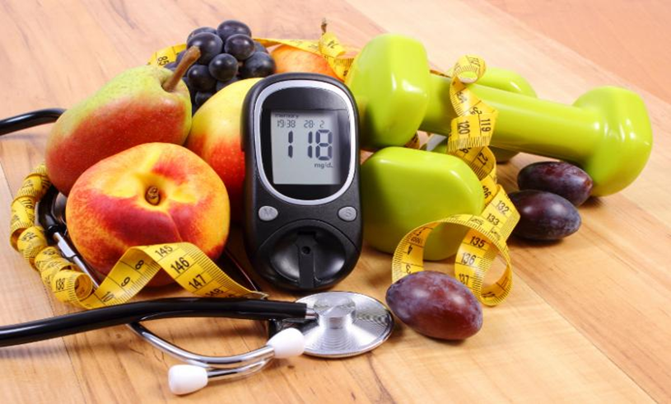
Diabète type I & II

Slide 3
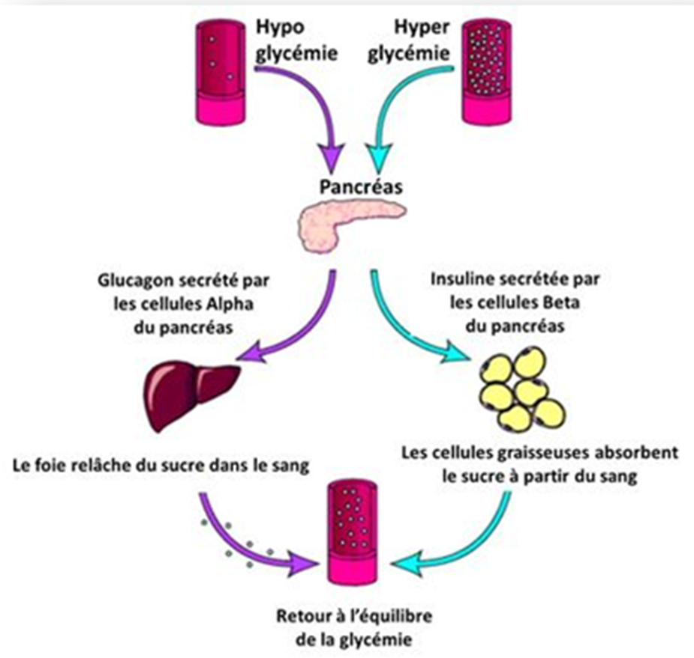
Insuline et glucagon p.76 du Cémeq
- Effet spécifique et antagoniste
- Q hormone produit sa propre action → antagoniste
- Glucagon : Fait augmenter la glycémie quand trop basse
- Insuline : Fait diminuer la glycémie quand trop élevé
Glucose
VIP
Notes:
Le glucagon permet alors la libération du glucose stocké dans le foie (sous forme de glycogène) afin de ramener la glycémie à des valeurs normales.

Slide 4
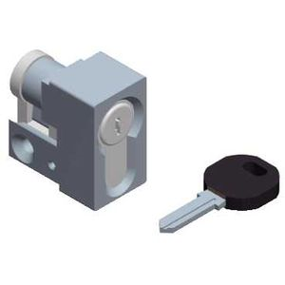
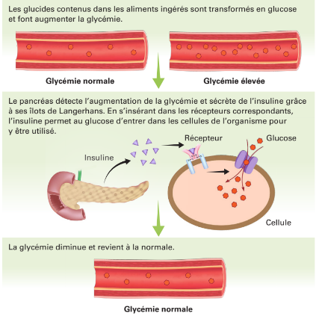
TRUC pour rôle insuline :
Elle agit comme une CLÉ qui ouvre la porte d’entrée
(des cellules) pour laisser passer le glucose

Slide 5
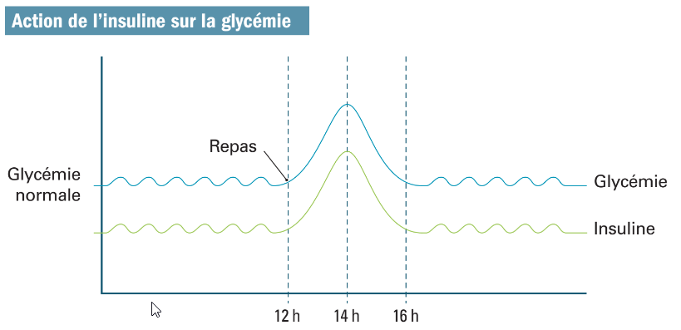
Insuline sur la glycémie p.77 du Cémeq

Slide 6
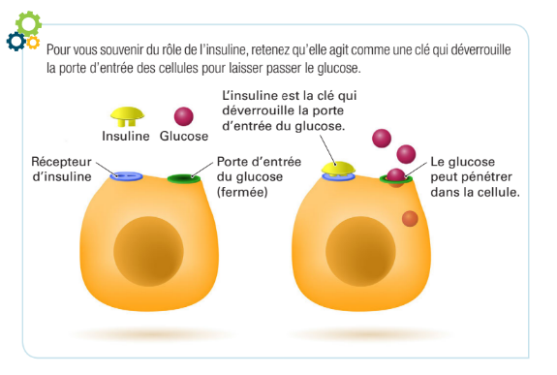

Slide 7
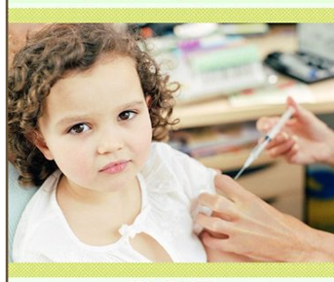
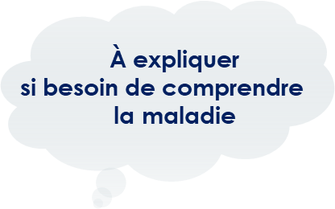
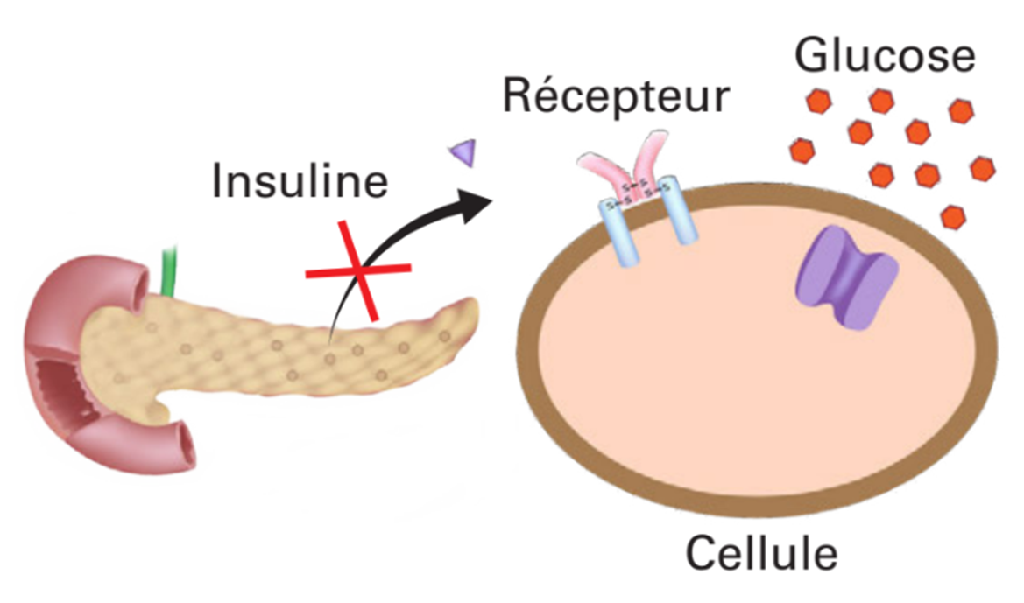
Diabète type 1
Maladie auto-immune causant l’incapacité du pancréas à sécréter de l’insuline.
Le diabète de type 1 débute habituellement tôt dans l’enfance ou avant l’âge de 30 ans.
Le diabète de type 1 est insulinodépendant, ce qui signifie que les injections d’insuline sont indispensables pour le maintien de la santé.
Facteurs de risque: hérédité, virus, toxine.

Slide 8
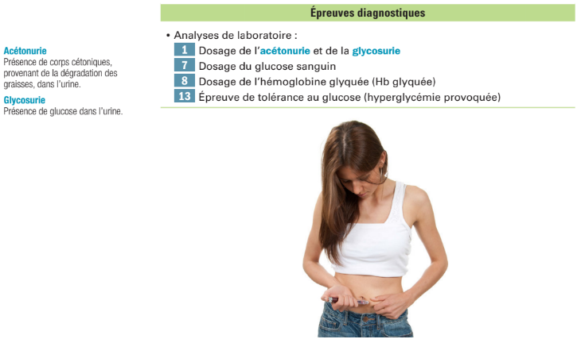

Slide 9
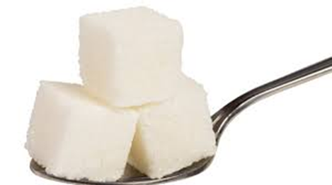

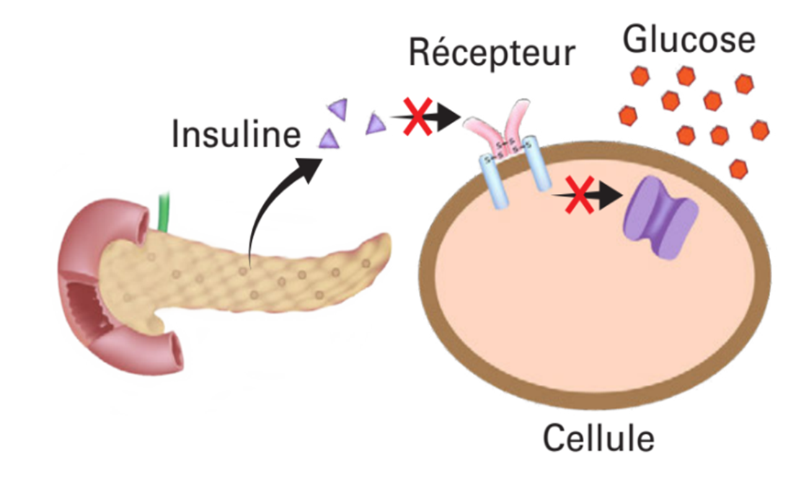
Diabète de type 2
Insuffisance de sécrétion d’insuline par le pancréas ou résistance à l’insuline.
Apparaît après l’âge de 40 ans de façon insidieuse.
N’est pas insulinodépendant
Représente 90% de tous les cas de diabète
Facteurs de risques
Prédisposition génétique
Surplus de poids /obésité
Sédentarité / inactivité phyique
Mauvaises habitudes alimentaires
Femme ayant souffert de diabète gestationnelle
Stress physique
Infarctus, AVC
HTA
Cortisone à forte dose
VIP

Slide 10
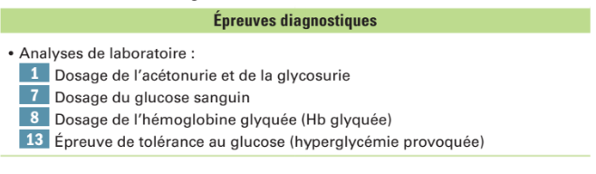
Diabète 2 p.79 du Cémeq

Slide 11
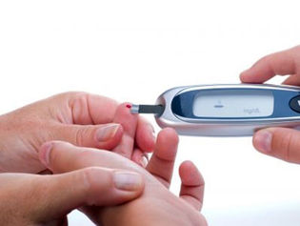
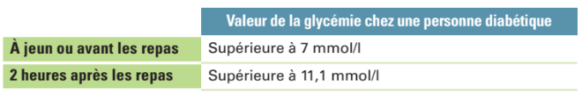
Les valeurs normales de la glycémie p.79 du Cémeq
Viser glycémies normales :
Entre 4 et 7 mmol/L
Chez la personne non diabétique
4 à 7 mmol/L AC
Entre 5à 10 mmol/L 1-2h PC
Chez la personne diabétique
On tolère jusqu’à 8.0 mmol/L
Donc, 4 à 8 mmol/L (suivre le protocole)

Slide 12
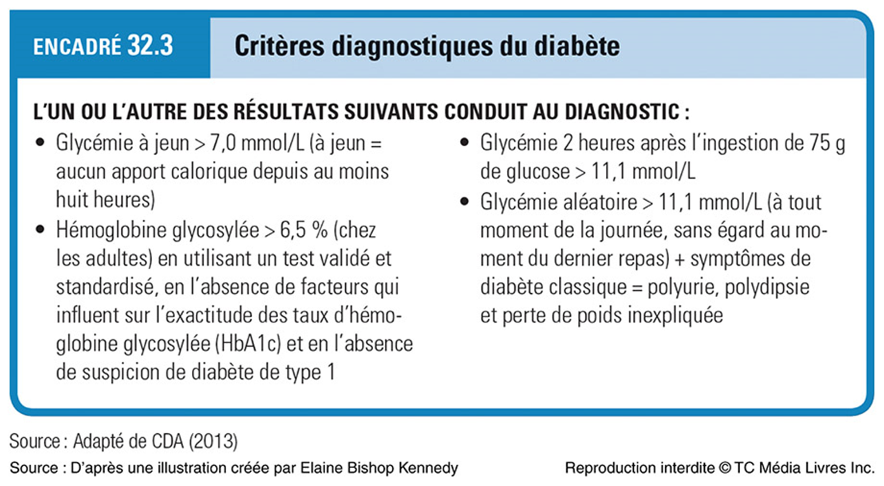

Slide 13
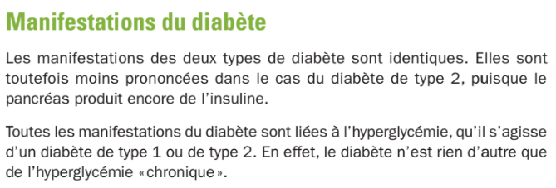
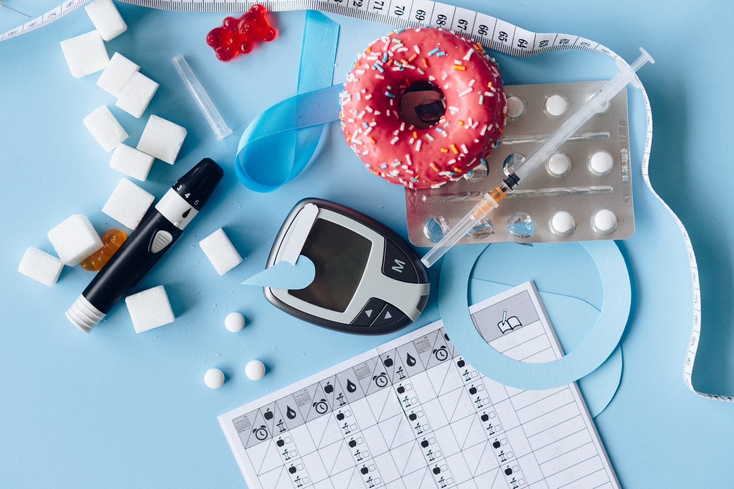

Slide 14
Manifestations du diabète p.80 du Cémeq
Glycosurie : Élimination par les reins du surplus de glucose dans le sang
Polyurie + nycturie : Déshydratation des cellules due à l’augmentation du glucose dans le sang
Polydipsie : Compensation des pertes liquidiennes
Polyphagie : Compensation des besoins en énergie de l’organisme
Perte de poids : Augmentation de la dégradation des protéines et des lipides pour fournir de l’énergie aux cellules
Fatigue + somnolence : Manque de glucose dans les cellules (surtout neurones)
Haleine fruitée et sucrée + acétonurie + acétonémie : Élimination surplus corps cétoniques dans sang + urine
Cicatrisation lente : Augmentation glycémie
VIP

Slide 15


Soins infirmiers
Pour suppléer au déficit d’insuline :
Adm les médicaments selon RX :
Insuline (DB type I majoritairement)
Hypoglycémiants (DB type II)
Pour prévenir la déshydratation
Bilan I/E : Noter qté d’urine + fréquence des mictions
Pour éviter les complications :
Surveiller la peau et les téguments
Porter une attention particulière aux soins des pieds *
Voir feuille
Mesurer la glycémie capillaire selon horaire et PRN
S’assurer que le client respect la diète et l’horaire des repas
Renseigner la personne sur l’importance de s’alimenter sainement (expliquer les groupes alimentaires et équivalence de nutrition) *
Enseignement manifestations d’hyper et hypoglycémie *p82-83
Aviser l’infirmière si la personne ne mange pas ou vomit
Feuille soins du diabète + soin de pieds
Notes:
Pourquoi aviser inf si pt V post insuline ? : car risque d’hypo

Slide 16
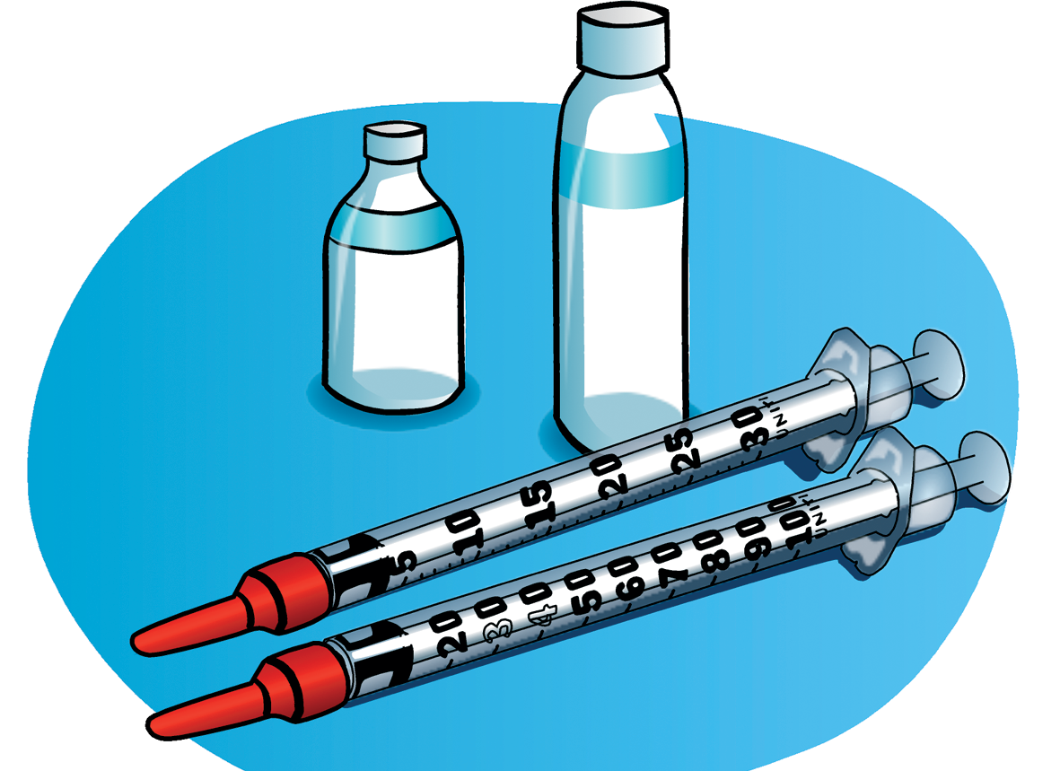
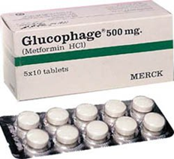
En cas d’hyperglycémie
Diabète type 1:
  Insuline
Diabète type 2 :
  Diète hypoglucidique
  Hypoglycémiants oraux
  Insuline en dernier recours

Slide 17
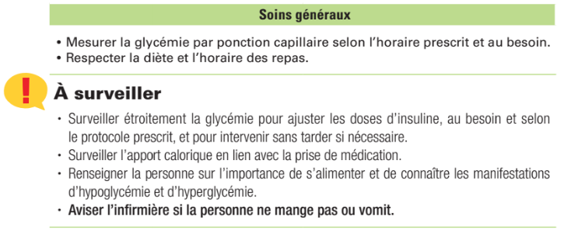
Soins généraux p. 80 du Cémeq

Slide 18
L’Hyperglycémie
Le pancreas ne secrète plus d’insuline ou ne joue pas correctement son rôle.
Les principales causes de l’hyperglycémie sont :
une alimentation plus riche en glucides qu’à l’habitude
une diminution de l’activité physique
une insuffisance d’insuline et/ou de médicaments antidiabétiques (erreur de dosage ou oubli d’une dose)
un stress physique (maladie, chirurgie, infection, etc.) ou psychologique (deuil, nouvel emploi, déménagement, etc.)
la prise de certains médicaments (ex.: la cortisone)
L’hyperglycémie sévère (plus de 20mmol ou 30 mmol) nécessite une intervention immédiate. Elle peut provoquer un coma ou la mort.
Aviser rapidement inf + appliquer protocole en vigueur

Slide 19
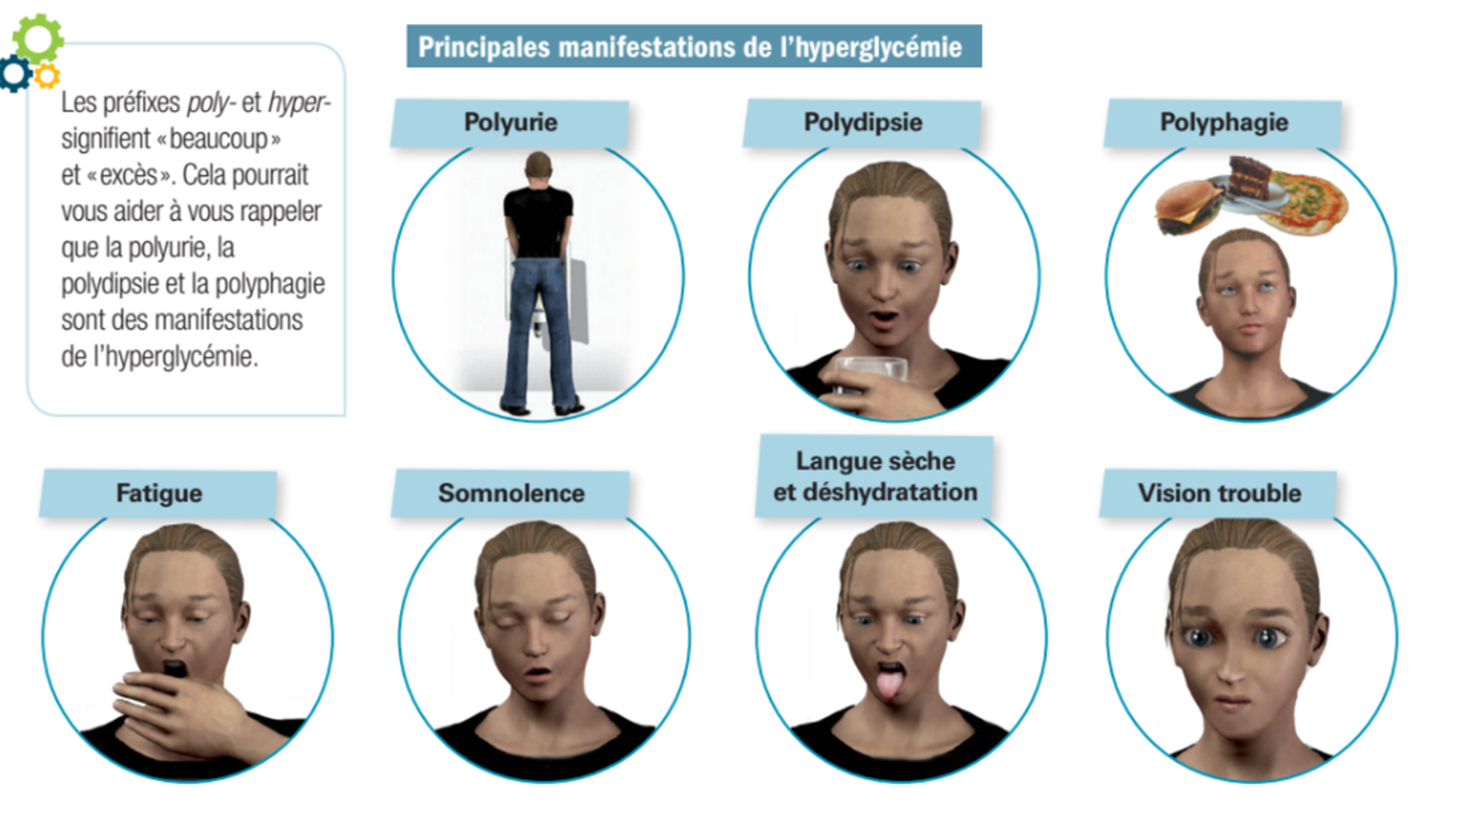
Hyperglycémie p.82 du Cémeq
Le glucose reste dans la circulation sanguine plutôt que d’être absorbé par les cellules.
+/= 8.1mmol/L

Slide 20
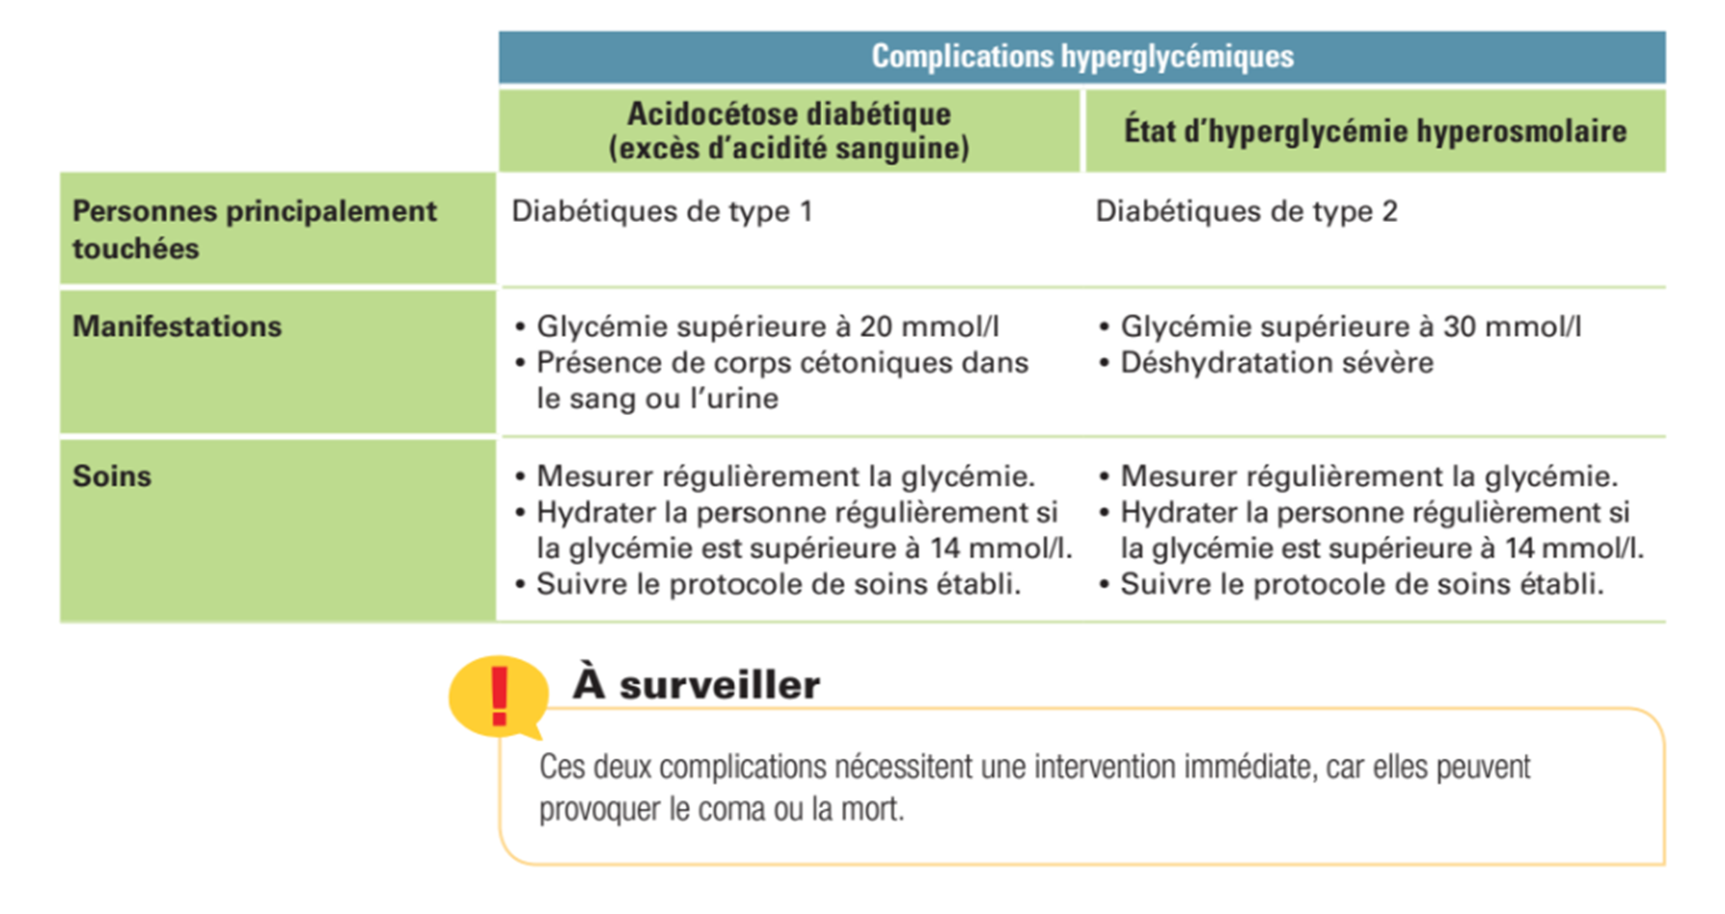
Complications p.82 du Cémeq

Slide 21
Hypoglycémie p. 83 du Cémeq
Correspond à une insuffisance de glucose dans le sang → Manque d’énergie pour nos cellules
< que 4 mmol/L
Un DB mal contrôlé peut aussi provoquer hypoglycémie
Médication antiDB : Dose d’insuline trop élevée ou médicaments qui stimulent le pancréas à produire + d’insuline
Alimentation
Stress
Activité physique
Alcool
Touche généralement les personnes diabétiques, bien qu’elle puisse affecter personnes non diabétiques
Urgence médicale → peut provoquer la mort en 15 min
(perte de conscience, coma, convulsions)
Aviser rapidement inf + appliquer protocole en vigueur
Notes:
Alimentation : omission, retard prise repas, V/D, alcool, période de jeûne

Slide 22
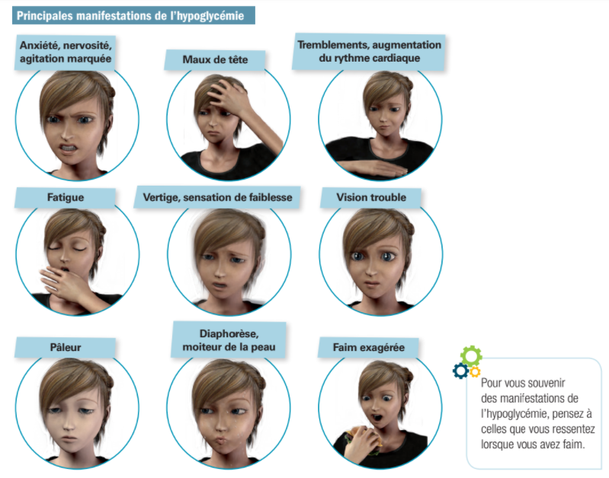
Hypoglycémie p.83 du Cémeq
L’hypoglycémie est une baisse du taux de sucre dans le sang
Inférieur à
4.0 mmol/L
URGENCE!

Slide 23
Exercice
Vous devez faire l’activité 2.5 du Cémeq p. 84

Slide 24


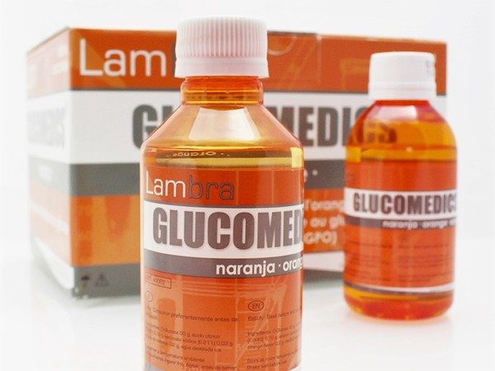
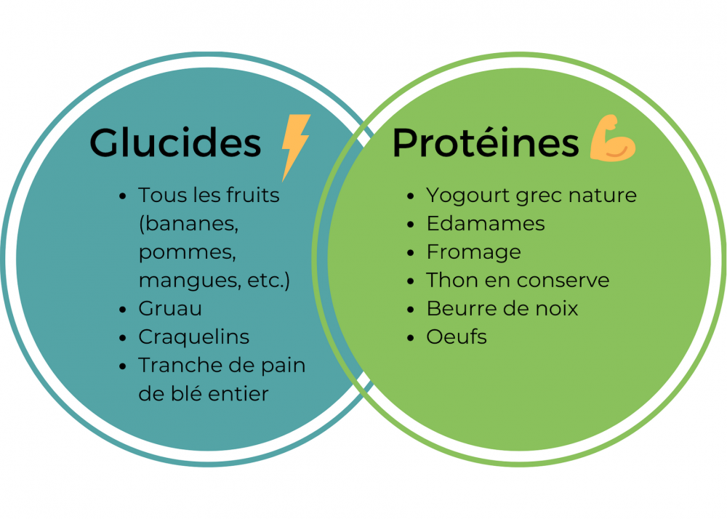
Protocole hypoglycémie p.91 du Cémeq
Mesurer la glycémie capillaire
Donner des glucides (15g)
15 min après REPRENDRE la glycémie
- Si la glycémie capillaire INFÉRIEUR
à 4mmol/l = Glucides
- Si la glycémie capillaire est dans les VALEUR NORMAL et que le repas n’est pas prévu dans l’heure qui suit = manger collation élevé en Sucres et protéines
Chaque établissement de santé détient leur protocole d’hypoglycémie.
En présence de manifestations d’hypoglycémie le protocole indique en générale

Slide 25
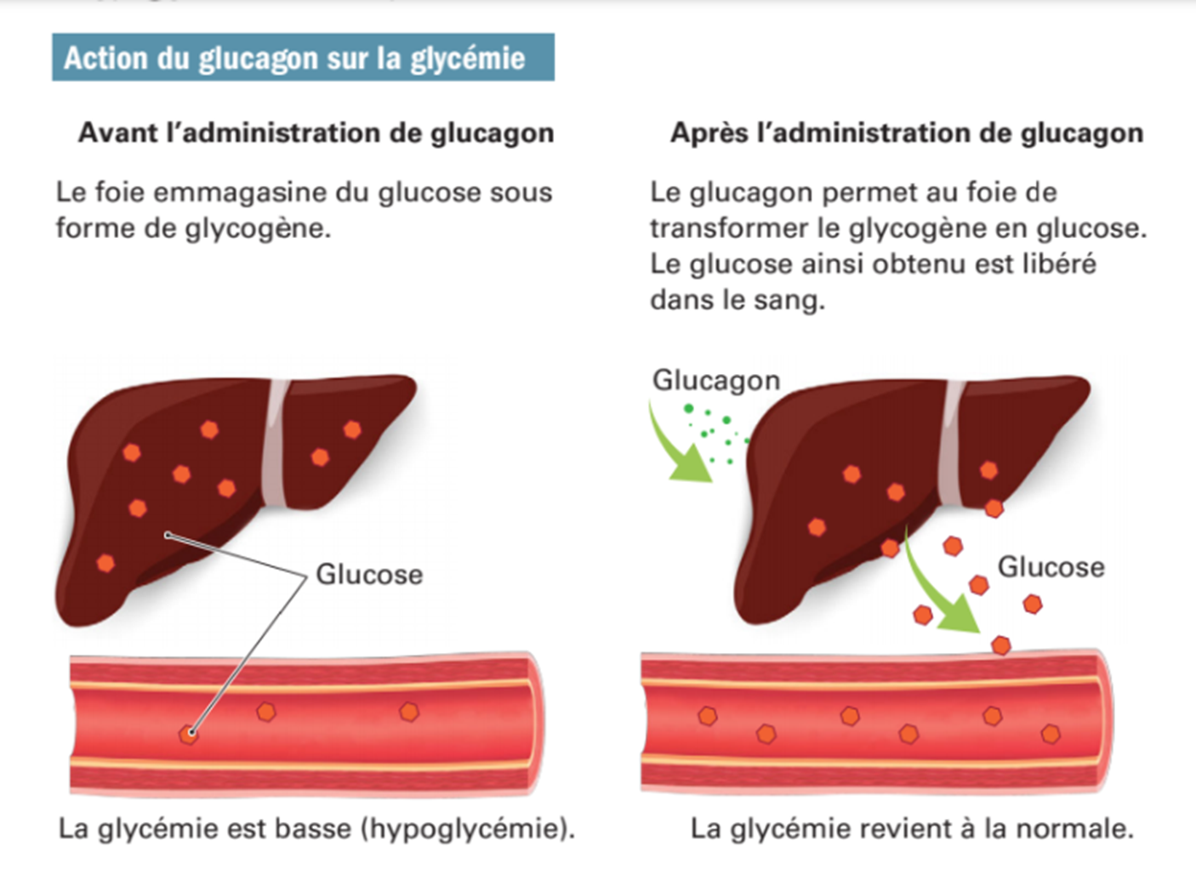
Administration de glucagon p.92 du Cémeq
En cas d’hypoglycémie grave chez une personne qui ne peut rien avaler parce qu’elle est dans un coma insulinique, il peut être nécessaire d’administrer du glucagon par voie intramusculaire (ou intraveineuse par l’infirmière).
Le glucagon permet à l’organisme d’utiliser le glycogène emmagasiné dans le foie pour le transformer en glucose.
Son effet est généralement immédiat, et la personne sort du coma.
L’administration du glucagon doit se faire conformément au protocole d’hypoglycémie de chaque établissement.

Slide 26
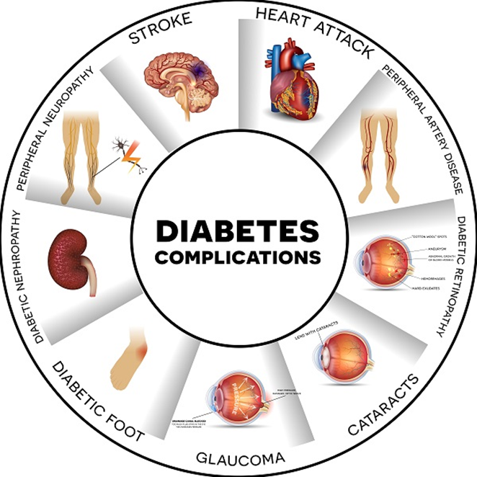
Complications à long termes p.93 du Cémeq
Angiopathie
Insuffisance artérielle
Néphropathie
Neuropathie
Rétinopathie
Feuille soins de peids

Slide 27
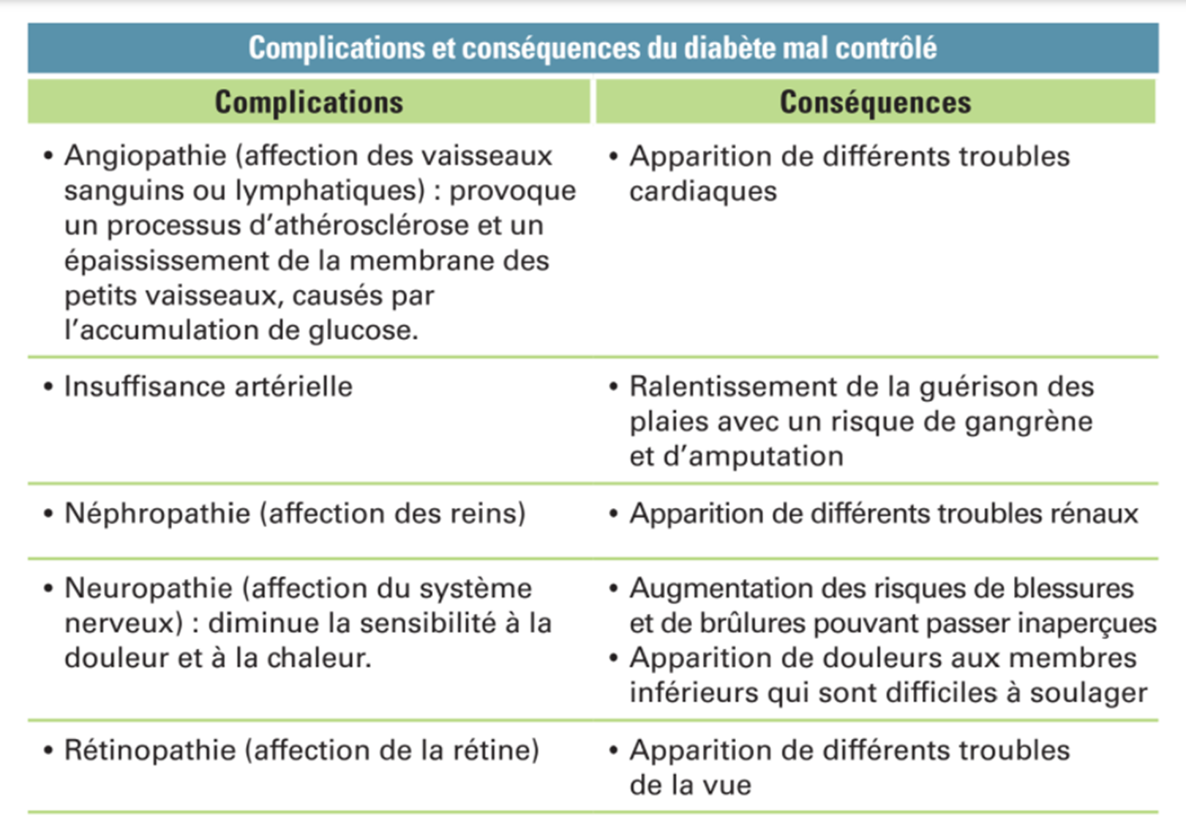
Conséquences DB mal contrôlé p.93 du Cémeq

Slide 28
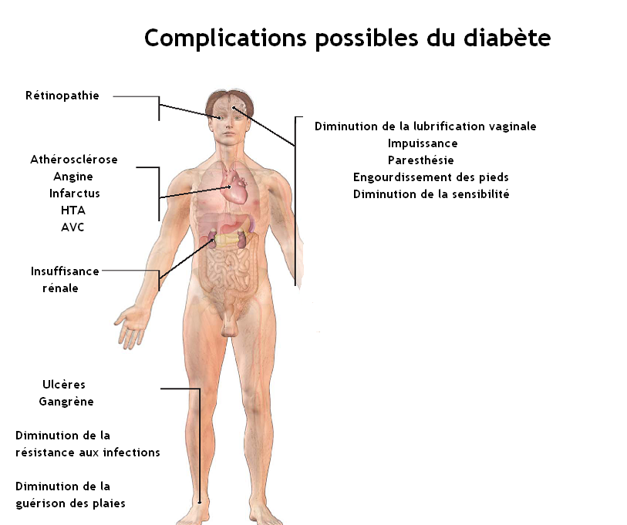

Slide 29

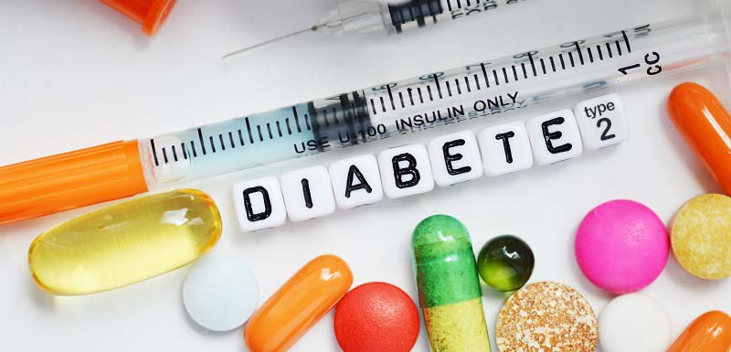
DIABÈTE
Diabète de type 1: TOUJOURS avec de l’insuline
Diabète de type 2: Alimentation, médication hypoglycémiant et insuline

Slide 30
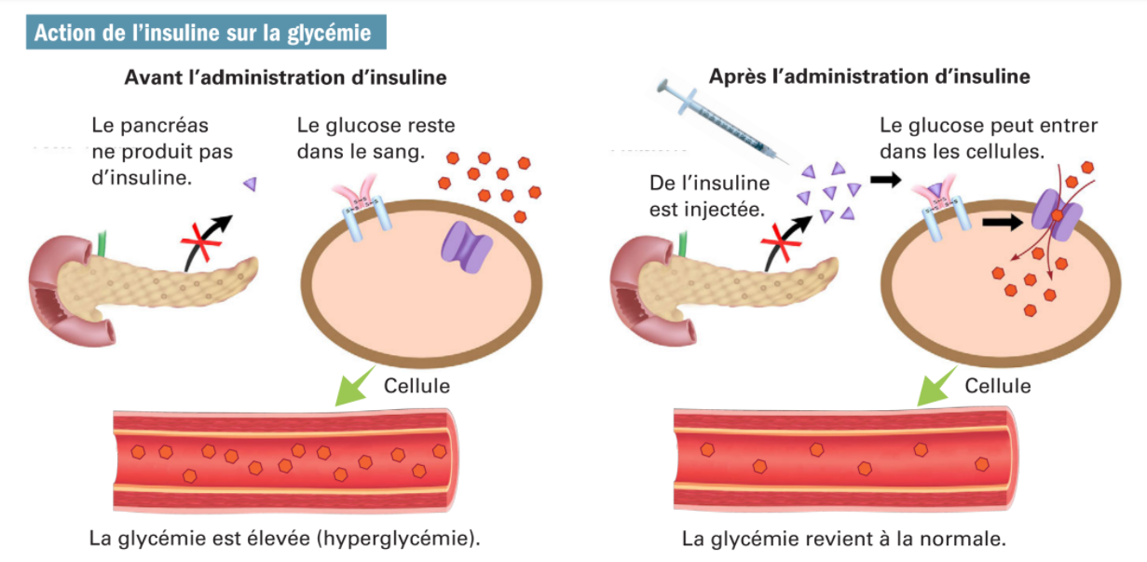
Insuline

Slide 31
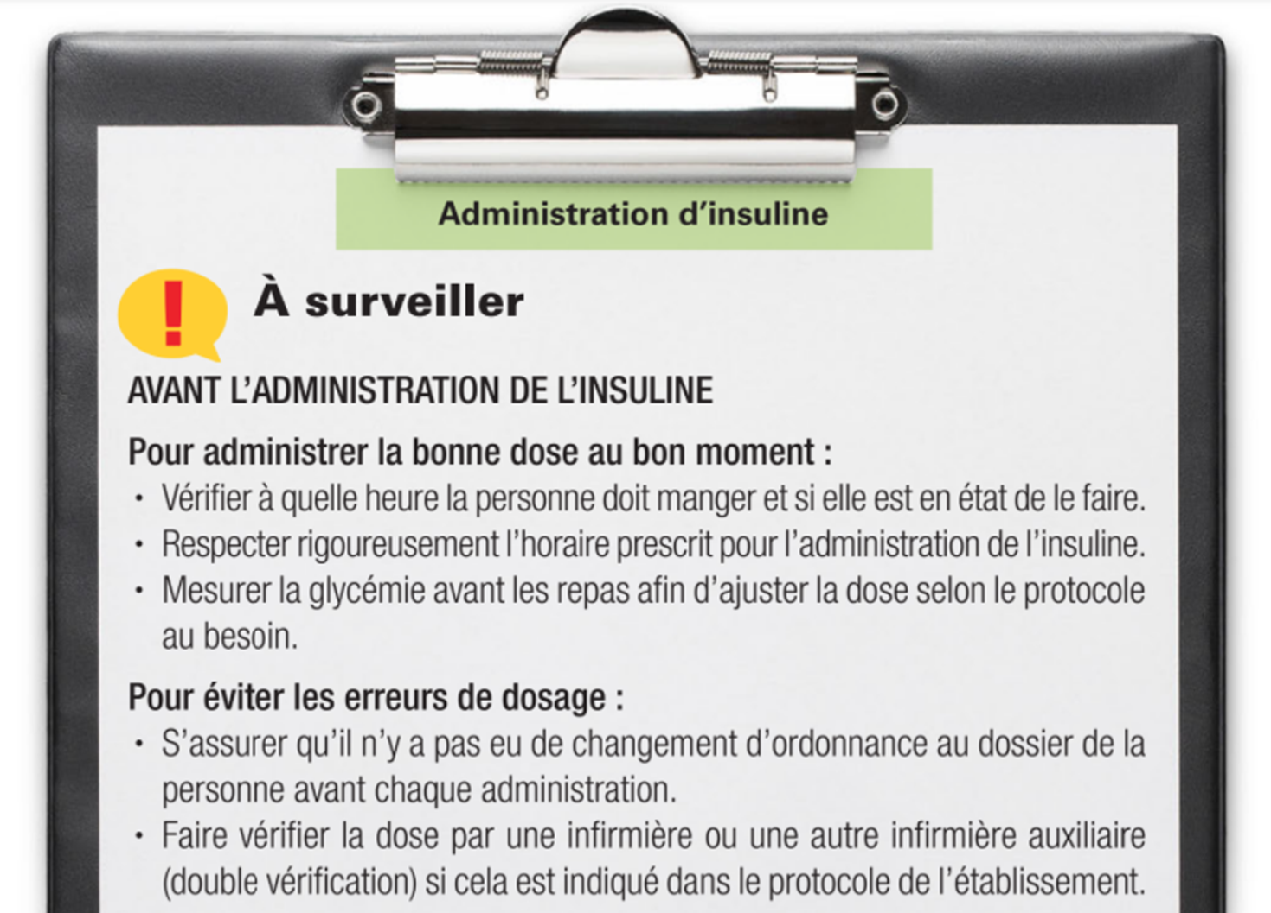
Administration d’insuline

Slide 32
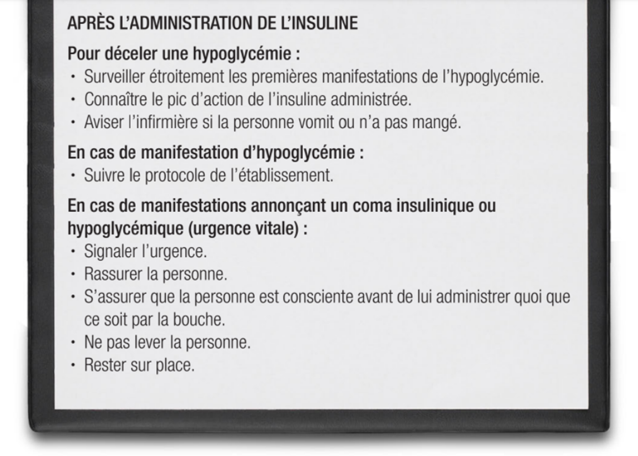

Slide 33

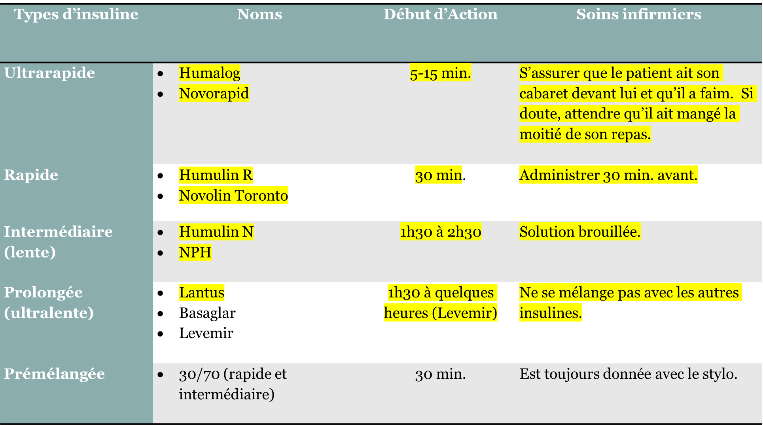
L’insuline p.86 du Cémeq
Corrigé
(10-15 min cemeq)

Slide 34
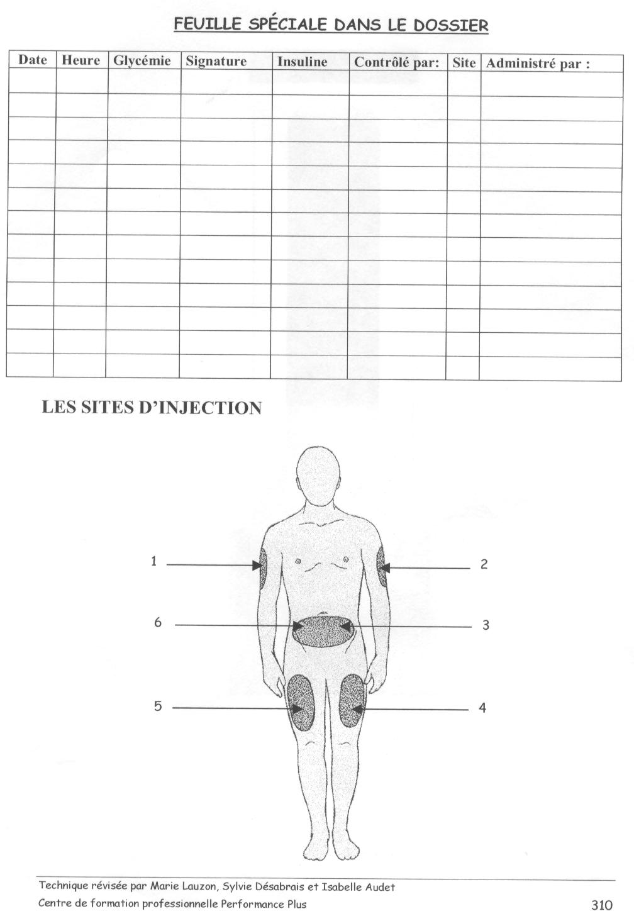
2009-11-19
11:30
8.8
Élina Roy inf.aux.

Slide 35
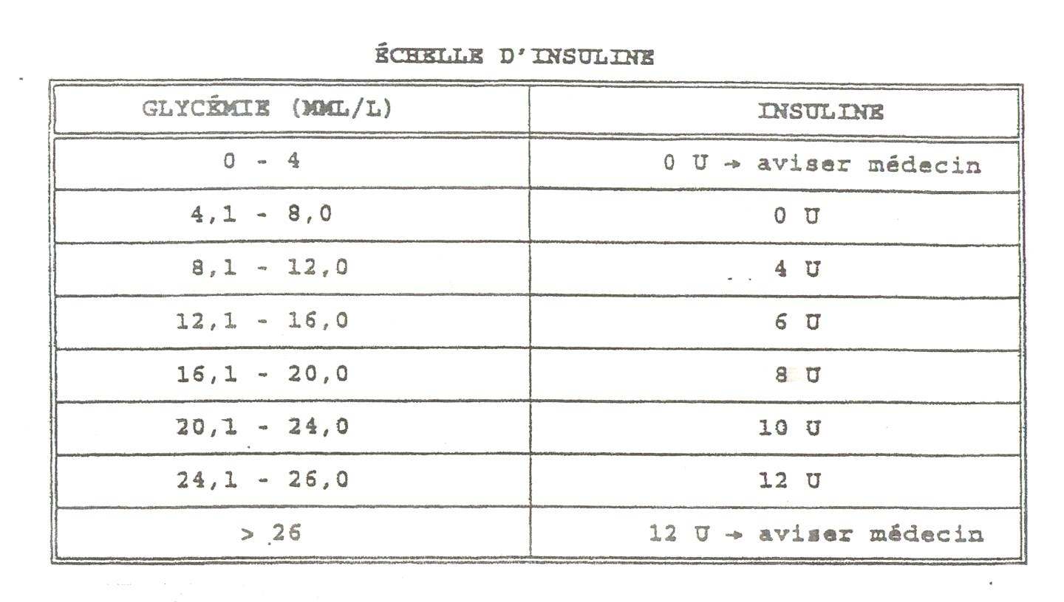
ÉCHELLE D’INSULINE STANDARDISÉE

Slide 36
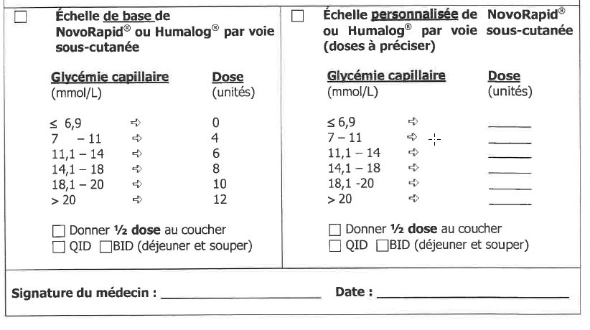

Slide 37
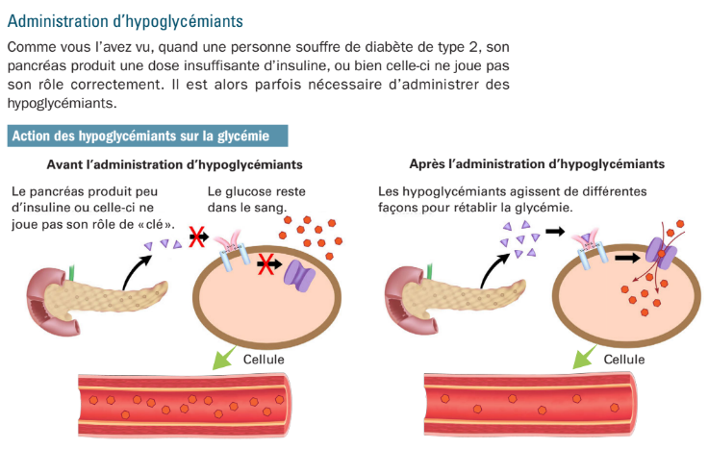
Hypoglycémiants p.89 du Cémeq

Slide 38
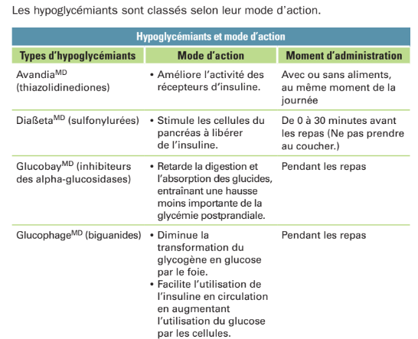
Hypoglycémiants oraux
Antihyperglycémique
Peuvent causer des hypoglycémies
Gluconorm
Diamicron
Antihyperglycémique
Antihyperglycémique

Slide 39
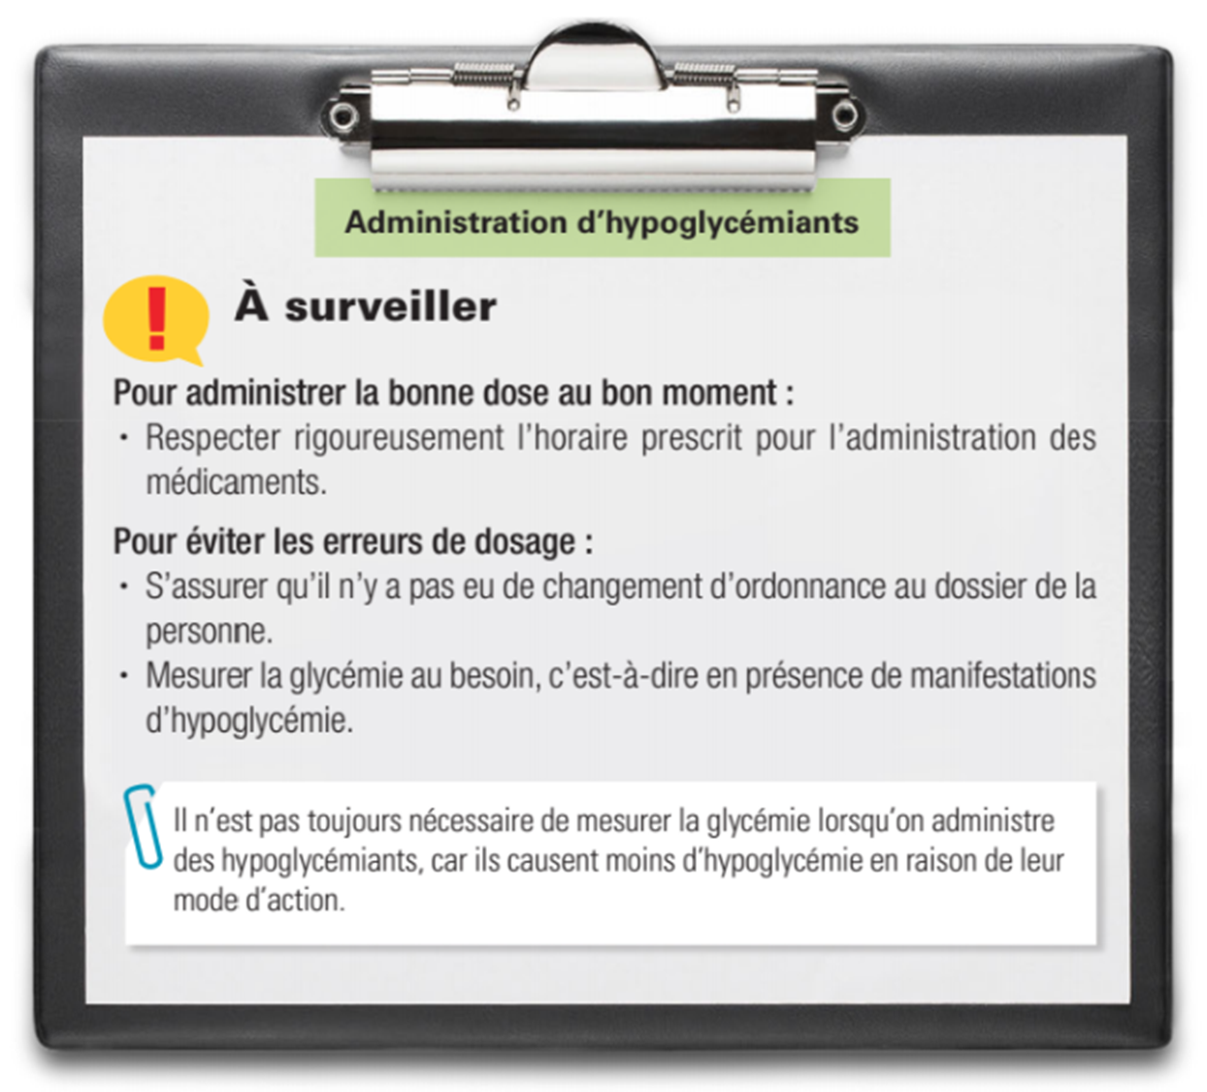

Slide 40
Exercice
Vous devez faire l’activité 2.6 du Cémeq p. 95 à 100 et auto-correction

